Slide 1




Propuesta para la Creación de “Ventanillas Consulares”
Viceministerio para salvadoreños en el exterior
Febrero 2017

Slide 2
Estructura básica de las Ventanillas Consulares.
Consulado
Distrito Consular
Ventanilla Consular
Ventanilla Consular
Distrito Consular
Ventanilla Consular
Los Distritos Consulares – DC – servirán como plataformas geográficas para la instalación de las “Ventanillas Consulares”.
Las Ventanillas Consulares funcionarán, bajo la figura del “Enlace Comunitario Consular”.
Tanto las Ventanillas Consulares como los Enlaces Comunitarios Consulares, dependerán en todo momento del Consulado de su jurisdicción.

Slide 3
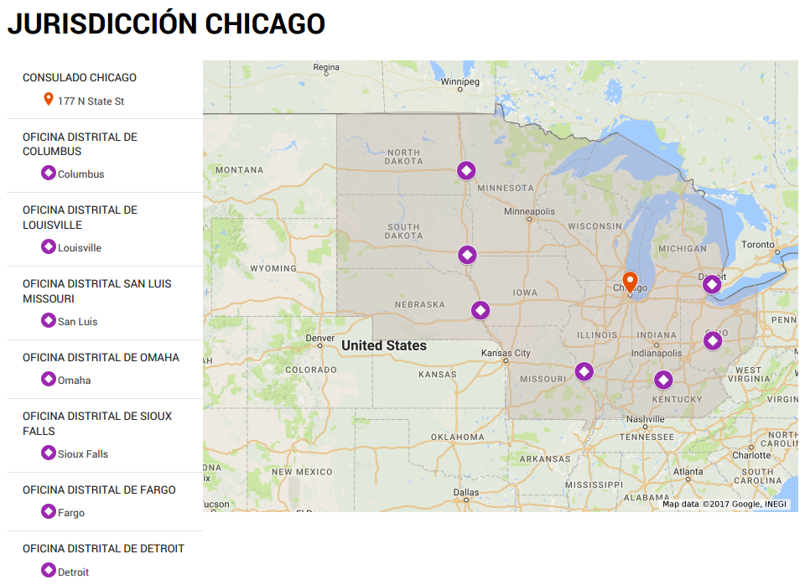
Ejemplo de Distrito Consular
CRITERIOS
Ventanilla Consular de Columbus
Ventanilla Consular de Louiville
Ventanilla Consular de San Luis
Ventanilla Consular de Omaha
Ventanilla Consular de Sioux Falls
Ventanilla Consular de Fargo
Ventanilla Consular de Detroit
Distancia del consulado dentro de su jurisdicción.
Ciudades con mayor número de salvadoreños residentes.
En las ciudades más pobladas dentro de la jurisdicción consular.
Por la cercanía a los centros de detención más importantes.
Destinos más concurridos por los salvadoreños.
Por recomendación de las comunidades de salvadoreños dentro de la jurisdicción.

Slide 4

Sobre la Ventanilla Consular
SI se puede establecer una Ventanilla | NO se pude establecer una Ventanilla
Oficinas que alberguen ONG´s y Fundaciones. Sedes de sindicatos. Centros Comunitarios. Iglesias. Centros gubernamentales locales. Universidades. Sedes consulares de países amigos. | Residencias particulares, Negocios particulares, Bufetes de abogados, Oficinas de turismo o asesoría migratoria. Centros de asistencia médica, Centros educación primaria o media, Sedes de partidos políticos.

Slide 5
Sobre el proceso de Nombramiento del “Enlace Comunitario Consular”.
Aprobación
Se llevará a cabo según lo establecido en el proceso de "selección".
Capacitación
A toda persona u organización, se le facilitará un proceso de capacitación que incluirá las nociones básicas de: servicios consulares, gestión humanitaria y protección de derechos humanos, acciones comunitarias ; así como los alcances y limitantes de l nombramiento.
Juramentación
Una vez aprobado satisfactoriamete el proceso de capacitación, la persona u organización será juramentada por las autoridades designadas por el Ministerio de Relaciones Exteriores,

Slide 6
ACCIONES A DESARROLLAR EN LAS VENTANILLAS CONSULARES
SERVICIOS CONSULARES
Facilitar el acceso y acercamiento a servicios consulares como: emisión de pasaporte, Registro del Estado Familiar, Solicitud de documentación interinstitucional (Partidas de Nacimiento, Antecedentes Penales, etc), entre otros
PROTECCIÓN DE DERECHOS HUMANOS
Notifación a la sede consular sobre posible violación a derechos humanos de la persona migrante, enlace entre la sede consular y la ventanilla para la divulgación de información oficial.
ACCIONES DE VINCULACIÓN COMUNITARIA
El Enlace Consular Comunitario, se convertirá en un “punto focal comunitario”, entre la comunidad y el consulado, para que facilite procesos de organización, divulgación de actividades culturales, promoción de iniciativas productivas en el país, articulación de esfuerzos para la inversión comunitaria, etc.

